Slide 1


DONGGREED
-DUNGREED 모작-
2022184006 김동연

Slide 2
목차
게임 컨셉
플레이 플로우
게임 개발 일정

Slide 3
GAME CONCEPT
횡스크롤 액션게임으로 근접 무기와 원거리 무기를
사용해 스테이지를 클리어 하고
최종적으로 보스를 클리어하는 게임이다.

Slide 4
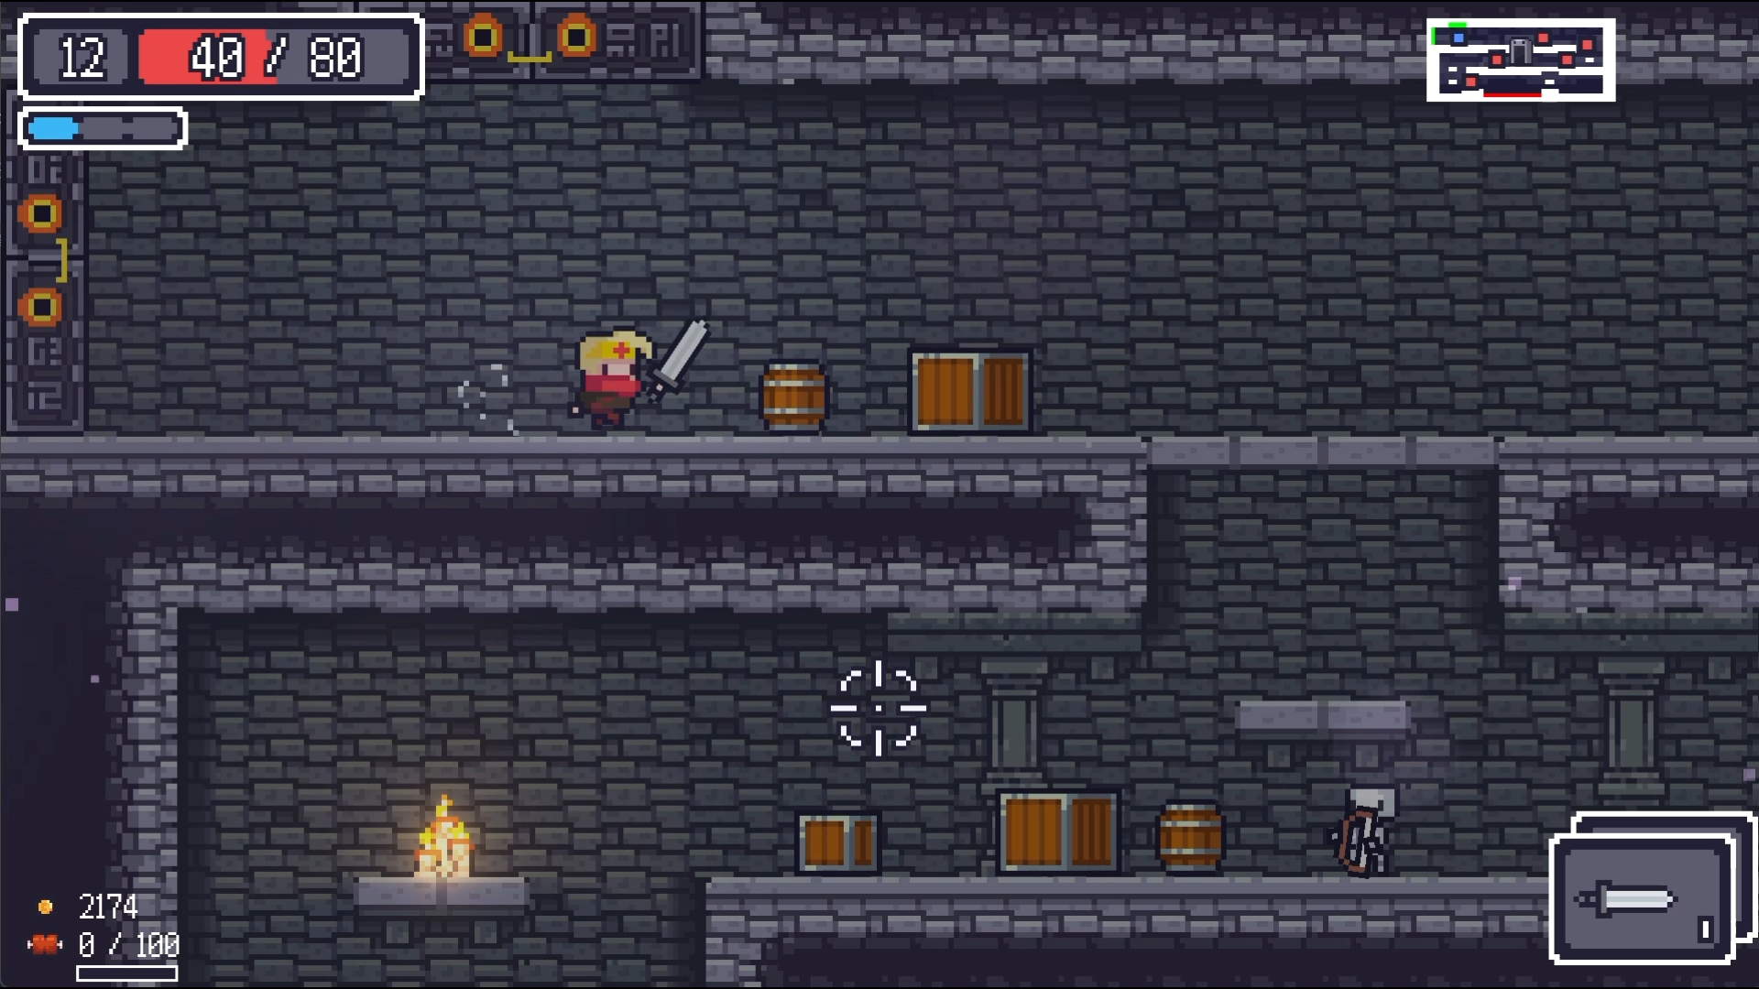
GAME CONCEPT

Slide 5
PLAY FLOW
Title Scene
Boss Stage
Stage 1
Stage 2
근접 무기 획득
원거리 무기 획득

Slide 6
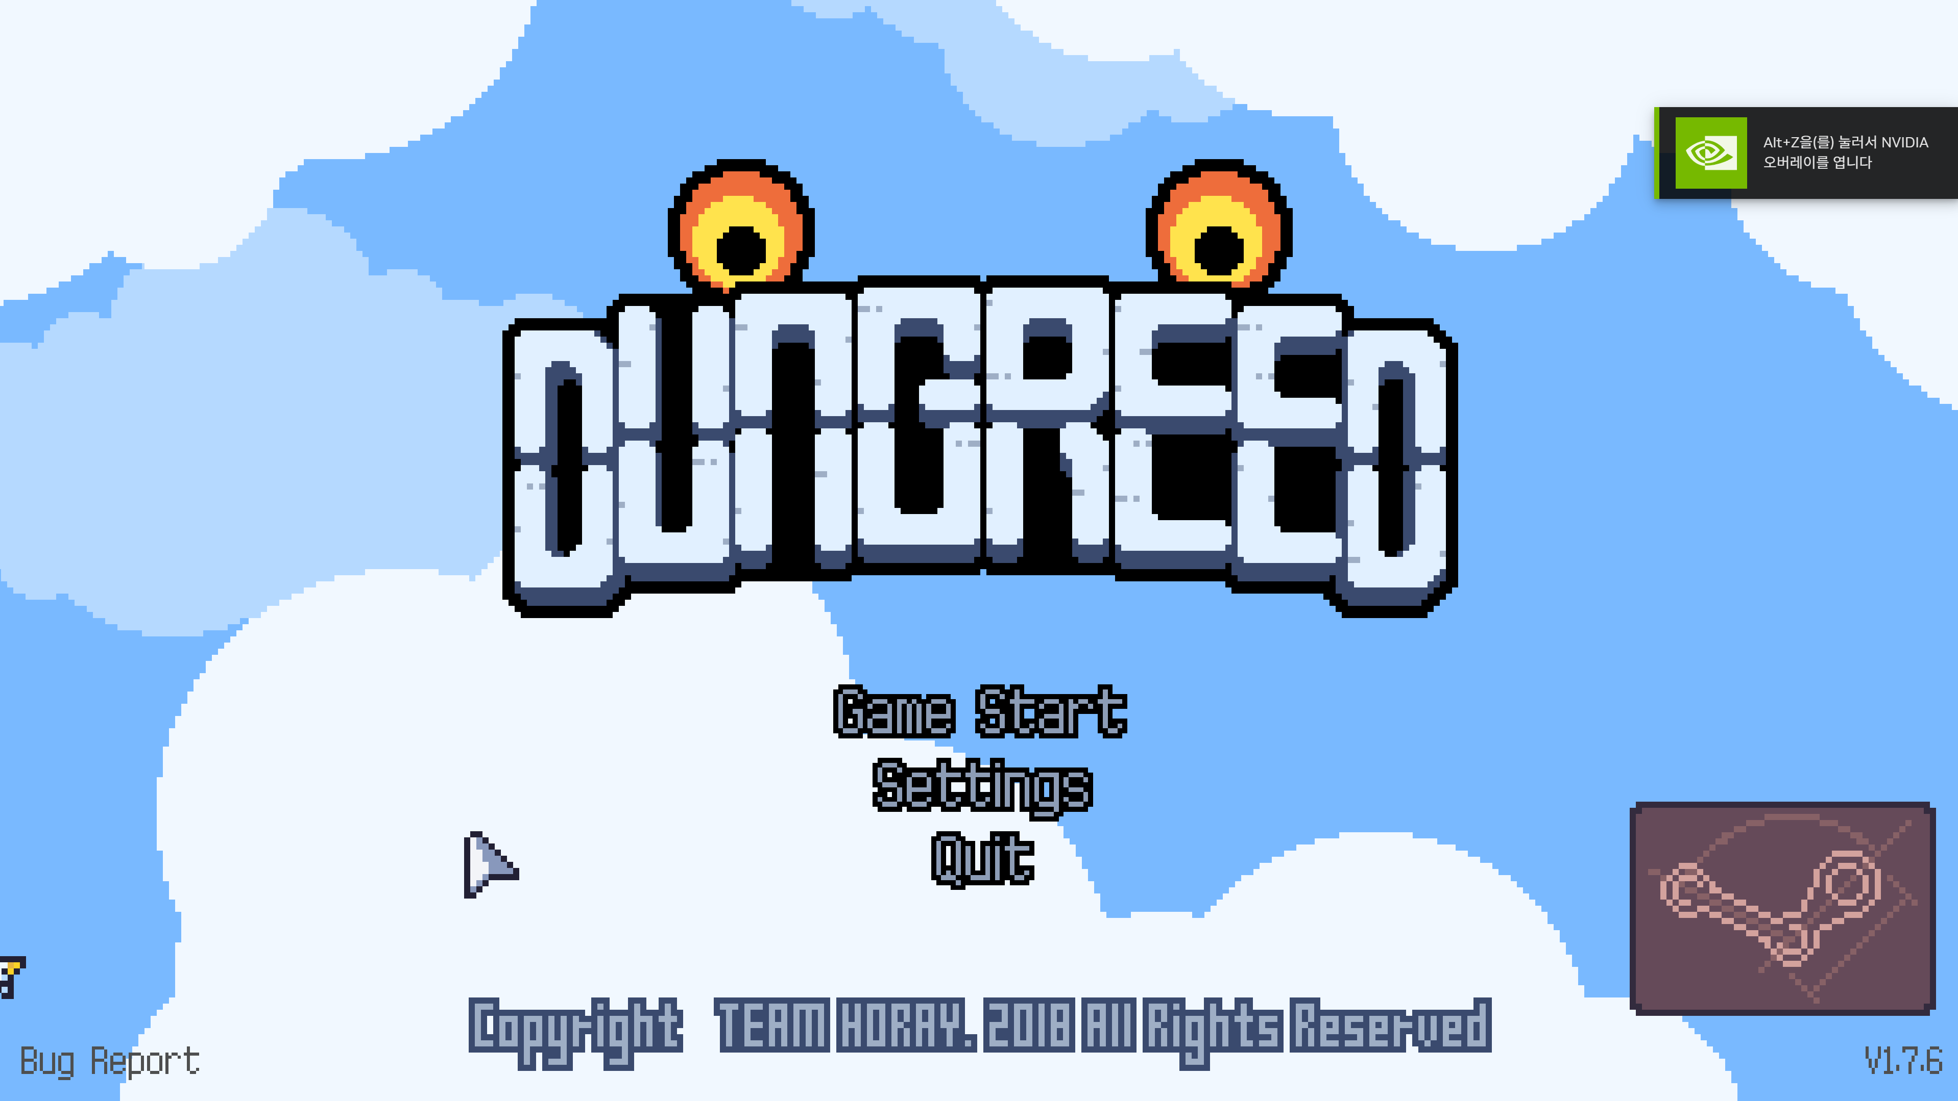
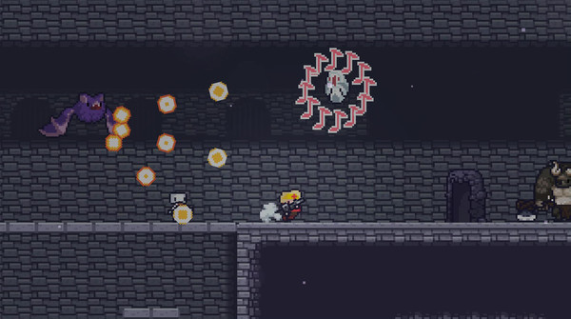
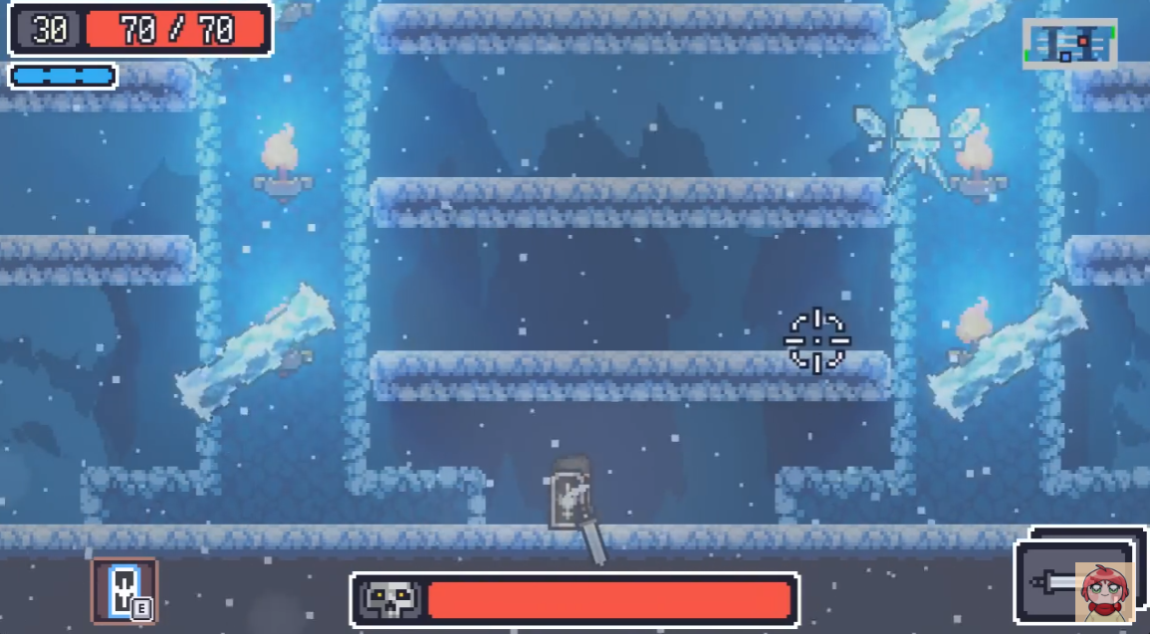
PLAY FLOW
Title Scene
Stage
Boss

Slide 7
GAME CONCEPT
플레이어 구현 요소
대쉬
근접 무기 공격
원거리 무기 공격
이동
보스 구현 요소
플레이어를 향해 원거리 공격
맵에 일정 주기로 세로로 고드름을 떨어뜨림
맵에 일정 주기로 가로로 얼음창을 발사
이동 및 텔레포트

Slide 8
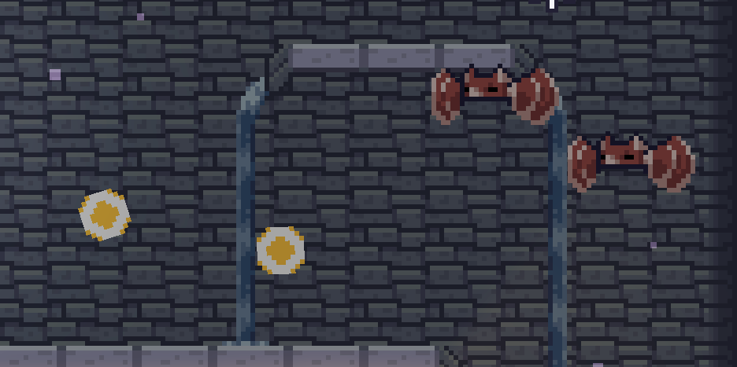
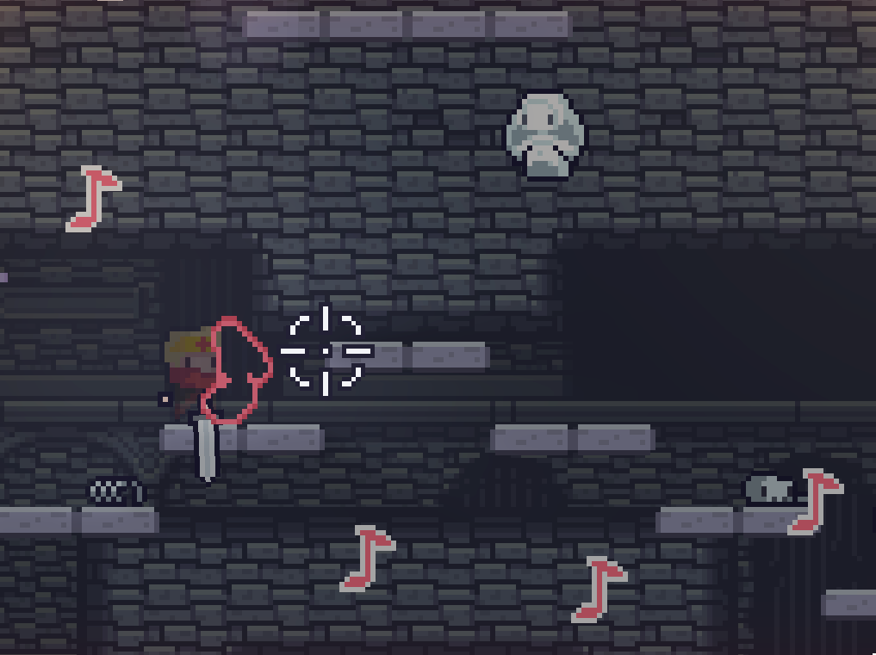
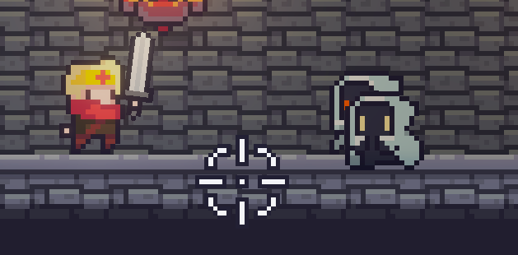
GAME CONCEPT
박쥐(적) 구현 요소
플레이어를 향해 탄환 원거리 공격
이동
릴리스(적) 구현 요소
자기 주변 원으로 음표를 생성한 후 원거리 공격
유령(적) 구현 요소
플레이어를 향해 돌진

Slide 9
GAME DEVELOP SCHEDULE
01주차 – 리소스 수집
02주차 – 프레임워크 개발(1)
03주차 – 프레임워크 개발(2)
04주차 – 맵 구현 & 플레이어 구현
05주차 – 중간고사 기간
06주차 – 적 구현(1)
07주차 – 충돌처리
08주차 – 보스구현(1)
09주차 – 보스구현(2)
10주차 – 사운드 작업
11주차 – 최종 프로젝트 점검
12주차 – 프로젝트 제출

